Slide 1
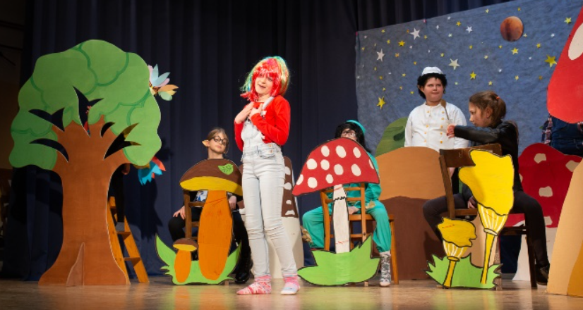
Neobvezni izbirni predmet UMETNOST
Učiteljica: Mateja Strnad
Razred: 4., 5. in 6.
https://blanca.splet.arnes.si/gledaliscniki-navdusili/

Slide 2
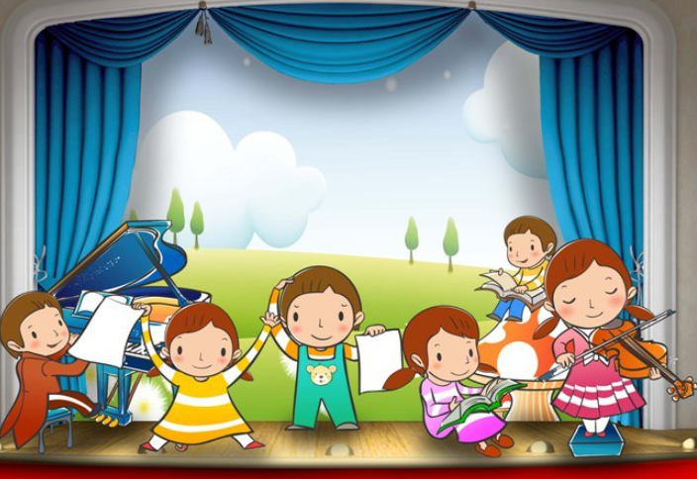
Umetniško izražanje je človekova potreba, vezana na področji ustvarjalnosti in inovativnosti.
https://www.sng-ng.si/spored/2018121810230541/
CILJ PREDMETA:
učenčevo ustvarjanje in poustvarjanje, izvajanje področja GLEDALIŠČE

Slide 3
STANDARDI ZNANJ: - se kulturno udejstvuje v kulturno – umetniških dejavnostih, nastopih, proslavah, dogodkih v ožjem in širšem okolju - med šolskim letom izkaže napredek v izražanju in se je ob koncu leta sposoben predstaviti s kratkih prikazom celoletnega dela - pri delu izkaže osebno angažiranost, zanimanje in motiviranost za kulturno – umetniško izražanje - se kulturno vede, sposoben je sodelovanja v skupini ter izkazuje do drugih korekten odnos
https://ucilnice.arnes.si/enrol/index.php?id=27228

Slide 4
Te zanima, kako nastane šolska gledališka ali lutkovna predstava? Bi rad nastopal na proslavah, dogodkih v šoli in v širšem okolju? Spoznavali bomo osnovne strukture gledališča in dramskega besedila, pridobivali osnovne igralske veščine, razvijali občutek za prostor, krepili govorne spretnosti in predvsem zaupanje in samozavest.

Slide 5
DEJAVNOSTI: - spoznali bomo režiserko gledališke igre - sodelovali na prireditvah - uprizorili svojo gledališko igro - ogledali si bomo gledališko/lutkovno predstavo (če bodo razmere dopuščale) ali razstavo lutk na gradu

Slide 6
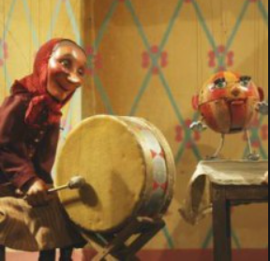
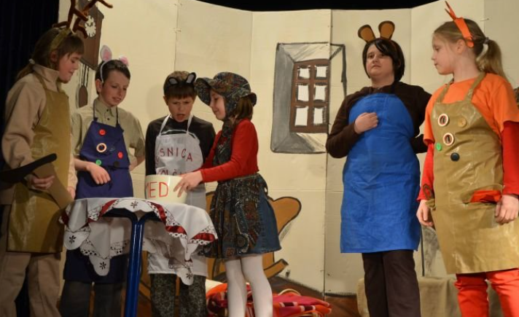
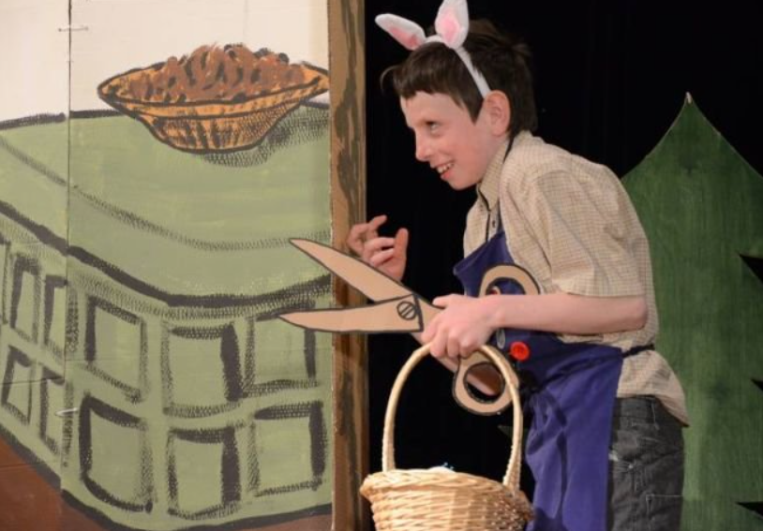
Predmet je enoleten, izvaja se eno uro na teden.
https://www.dolenjskilist.si/2012/03/14/76203/novice/posavje/Otroske_gledaliske_skupine_stirih_sol_na_Blanci/
https://veza.sigledal.org/uprizoritev/zogica-marogica

